Slide 1


CURSO INTRODUCTORIO DE GIT Y GITHUB
Ing. Ariel Chitay

Slide 2

01
02
CONCEPTOS IMPORTANTES
MANEJO DE REPOSITORIOS EN GITHUB
¿Qué aprenderemos en este módulo?
03
04
RELIZACION DE COMMITS Y PUSH.
TRABAJO PRACTICO

Slide 3
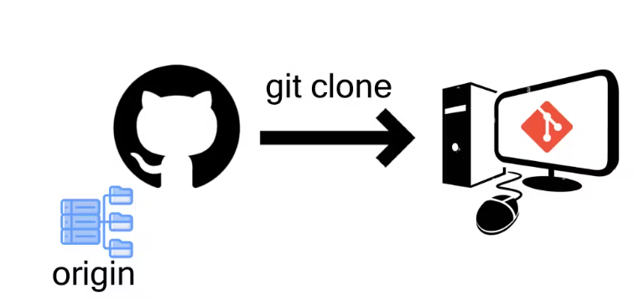
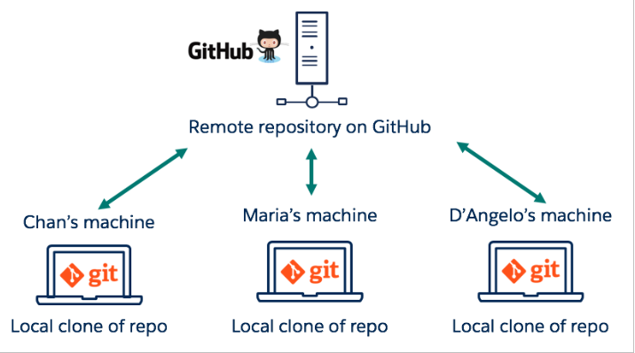
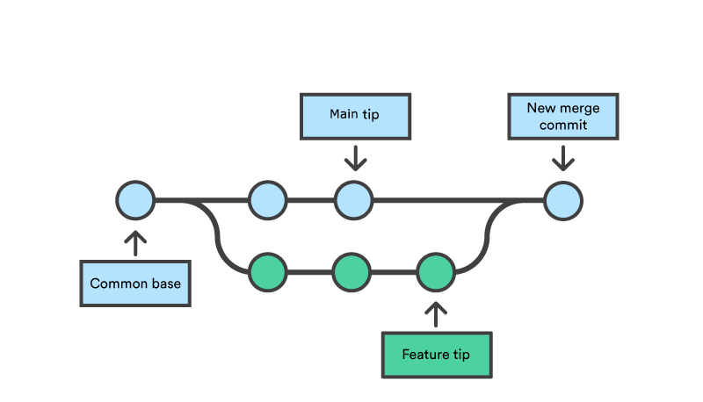
Conceptos Importantes
Clonación (Clone):
La clonación es como hacer una copia exacta de un repositorio que está en un servidor remoto (como GitHub o Azure dev) a tu computadora local.
Repositorio (Repository):
Un repositorio es como una carpeta donde guardas tu proyecto, pero con superpoderes. No solo almacena tus archivos, sino también cada cambio que haces en ellos.
Commit:
Un commit es como un punto de guardado en un videojuego. Captura el estado actual de tu proyecto para que, si cometes un error más adelante, puedas volver a este punto sin perder nada.
Rama
es una línea de trabajo independiente donde puedes hacer cambios sin afectar el proyecto principal. Cuando terminas, puedes fusionar esos cambios con la línea principal..
Notes:
https://github.com/buritica/mgt/blob/master/es/guia-de-rfcs.md

Slide 4
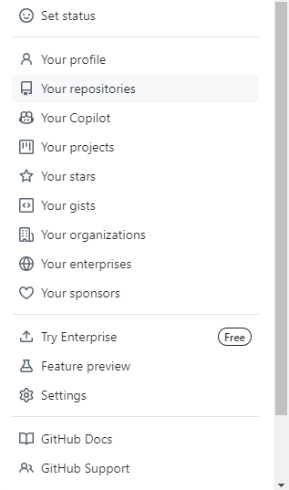
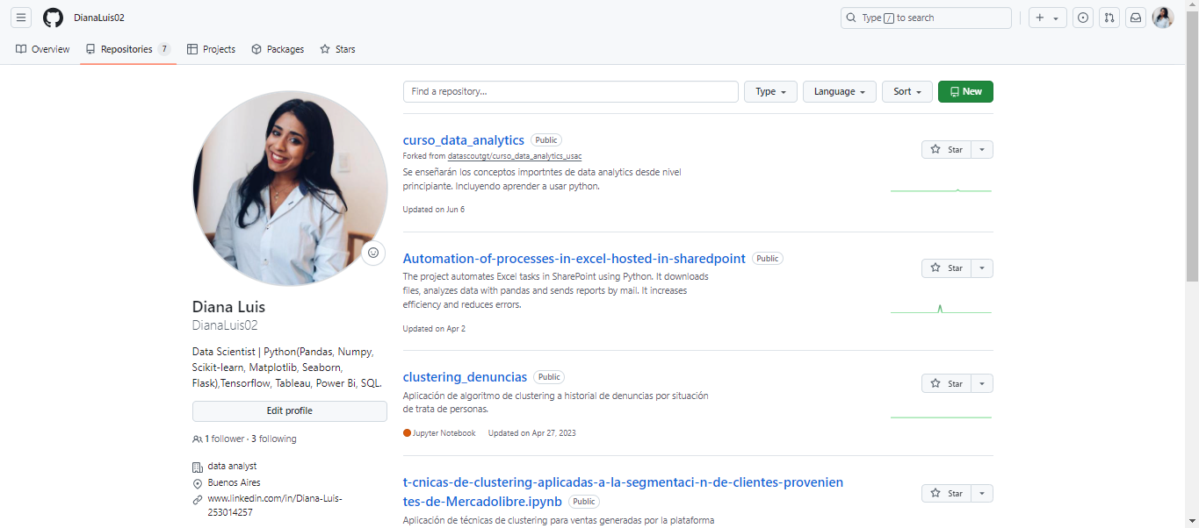
Manejo de repositorios en GitHub
Dándole clilck al perfil de GitHub nos despliega esta pestaña.
Al darle click “Your repositories” te mostrara todos los repositorios que tienes creados en tu cuenta.
Notes:
https://github.com/buritica/mgt/blob/master/es/guia-de-rfcs.md

Slide 5
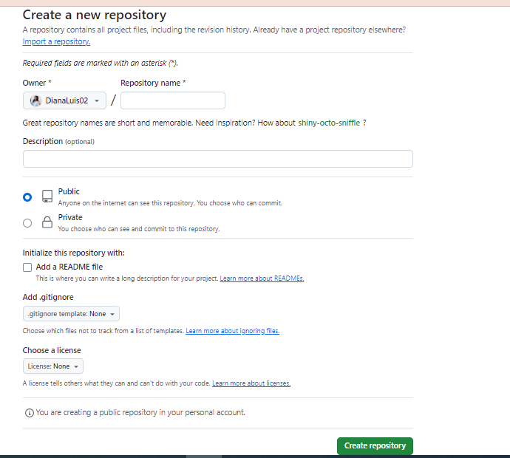
Manejo de repositorios en GitHub
Al darle click “NEW” podremos crear un nuevo repositorio.
Escriba un nombre corto y fácil de recordar para el repositorio. Por ejemplo: "hola-mundo.
Opcionalmente, puede agregar una descripción del repositorio. Por ejemplo, "Mi primer repositorio en GitHub".
Elige la visibilidad del repositorio(Público o Privado).
Seleccione Initialize this repository with a README (Inicializar este repositorio con un archivo Léame).
Haga clic en Create repository (Crear repositorio).
Notes:
https://github.com/buritica/mgt/blob/master/es/guia-de-rfcs.md

Slide 6
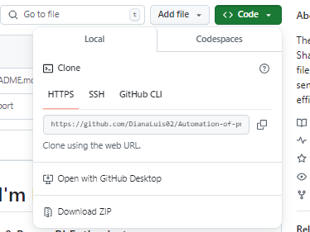
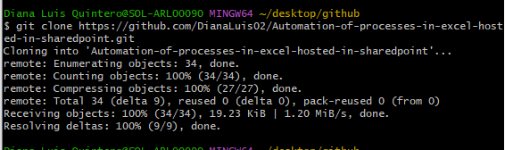
Clonación de repositorio en GitHub con Git Bash.
1. Buscar el link del repositorio.
2. Ejecutar el comando “git clone + URL”
3. En este caso el repositorio es público por lo cual, GitHub no te pedirá autenticación porque cualquier persona puede acceder a esos archivos sin necesidad de una cuenta.”
Nota: Para verificar que se ha clonado correctamente el repositorio, ejecutamos el comando “dir”.

Slide 7
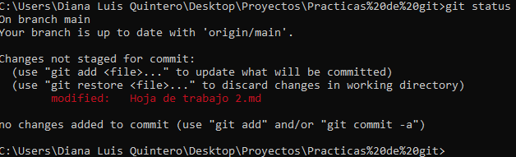
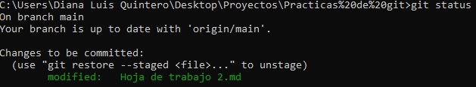
Clonación de repositorio en GitHub con Git Bash.
2. Agrega los archivos que deseas incluir en el commit, usando “git add .” Nota: El punto (.) añade todos los archivos modificados.
1. Usa “git status” para ver qué archivos han cambiado:
3.Crea el commit con un mensaje que describa los cambios:
git commit -a: Añade todos los archivos modificados y hace el commit en un solo paso.
git commit -m + "mensaje": Hace un commit con el mensaje dado, pero no añade archivos automáticamente.

Slide 8
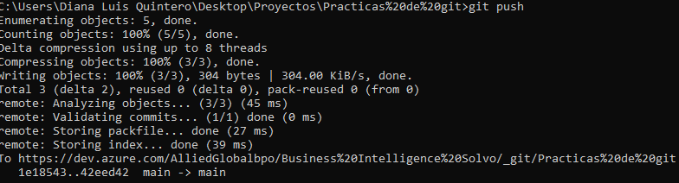

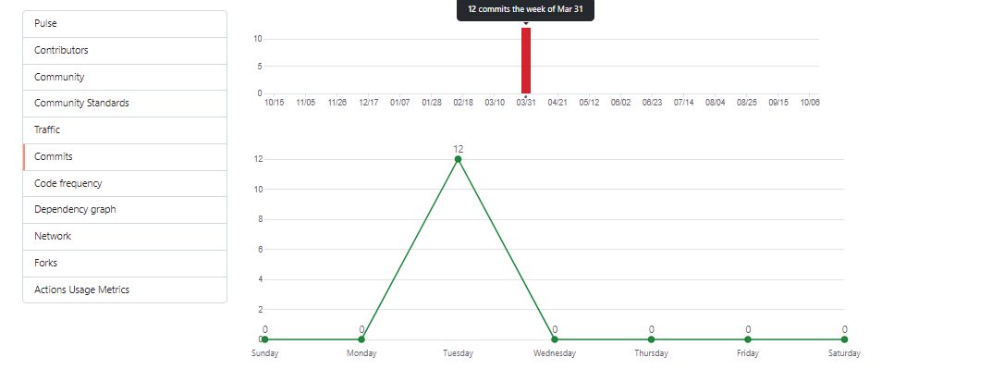
Modificación de repositorio Remoto.
Podemos ver el nuevo commit realizado en Github dando le click en la parte superior “Insights”.
Usa “git push” para subir los cambios al repositorio remoto.

